Slide 1
Лабораторная работа
Взаимодействие глюкозы и сахарозы с гидроксидом меди(II).
Качественная реакция на крахмал

Slide 2



Какие вещества необходимо подставить в реакциях:
Целлюлоза 1 → 2→этиловый спирт 3→ 4→глюкоза
углекислый газ
глюкоза
→ глюкоза→ →бутадиен 1,3→бутадиеновый каучук
целлюлоза
этиловый спирт
Углекислый газ→ →глюкоза→ этиловый спирт→
уксусный альдегид
крахмал

Slide 3
Цель работы: рассмотреть свойства полисахаридов практическим путем; продолжить формирование умений составлять уравнения реакций органических веществ.
Оборудование: штатив для пробирок, пробирки, горелка, зажим для пробирок, реактивы
Техника безопасности: соблюдать правила работы с растворами щелочей и органическими веществами

Slide 4
Качественная реакция глюкозы с гидроксидом меди (II)
https://youtu.be/QGqvlgC9Ky8 посмотрите и запишите реакции

Slide 5
Качественная реакция глюкозы с гидроксидом меди (II)
СН2ОН – (СНОН)4 – СОН + Сu(ОН)2 =
СН2ОН – (СНОН)4 – СООН + Сu2О↓+ Н2О
Раствор окрашивается в ярко-синий цвет. В данном случае глюкоза растворяет гидроксид меди (II) и ведет себя как многоатомный спирт.
Нагреем раствор. Цвет раствора начинает изменяться. Сначала образуется желтый осадок Cu2O, который с течением времени образует более крупные кристаллы CuO красного цвета. Глюкоза при этом окисляется до глюконовой кислоты.

Slide 6
Качественная реакция на крахмал
https://youtu.be/h3pYbyWOPD8 посмотрите и запишите реакцию
(C6H10O5)n+nI2=комплекс синефиолетового цвета

Slide 7
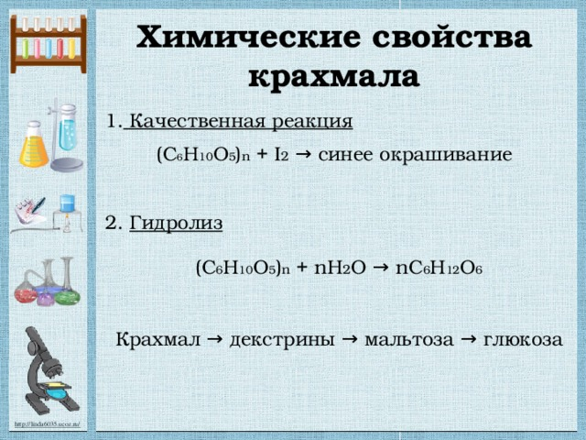

Slide 8
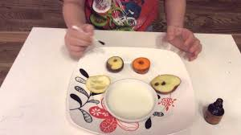
Реакция на крахмал
(выбрать свои продукты и проверить йодом на содержание крахмала)
№ | Продукт | Результат
Опыт 1 | картофель | есть крахмал
Опыт 2 | детское пюре | нет крахмала
Опыт 3 | блинчик/ вафля | есть крахмал
Опыт 4 | колбаса докторская | нет крахмала
Опыт 5 | майонез | нет крахмала

Slide 9
Оформление работы:
1. Таблица(выбрать продукты и проверить на содержание крахмала).
2. Фото.
3.Вывод.
4. Ответы на вопросы.
5. Отправка работы на почту преподавателю

Slide 10
Вопросы для самостоятельного изучения
1.Какова роль фотосинтеза в природе?
2. Почему углеводы усваиваются организмом легче, чем жиры?
3. Где применяется крахмал?
4. Является ли витамин А спиртом или кислотой?

